Slide 1

00077
Fair and Efficient Allocation of EU Emission Allowances
DIMOS S. (1), FOTAKIS D. (1), MATHIOUDAKI A. (1) and PAPADOPOULOS K. (1)
1. School of Electrical and Computer Engineering, National Technical University of Athens, Iroon Polytechniou 9, 15780 Athens

Slide 2

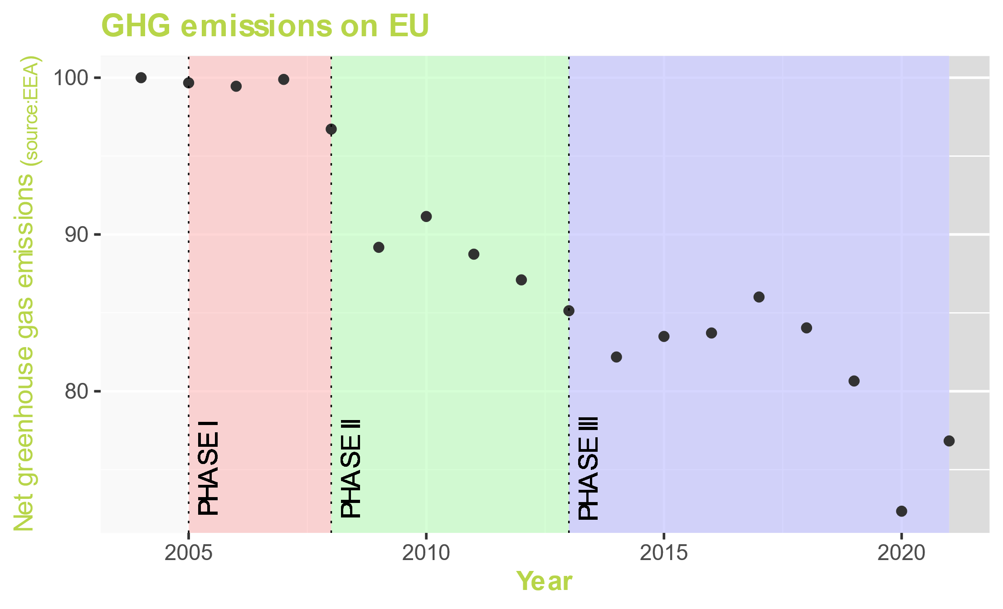
EU Emission Trading System (ETS)
Notes:
I suppose since the topic is Carbon Market that the EU ETS is been well explained before. Should I try to present it again?
The Largest Emission Trading System
CO₂, N₂O and PFCs
Cap on GHG emissions
Linear reduction on emissions of 1.74 to 2.2% every year.
Phases I, II, III, IV
Possible problems?

Slide 3
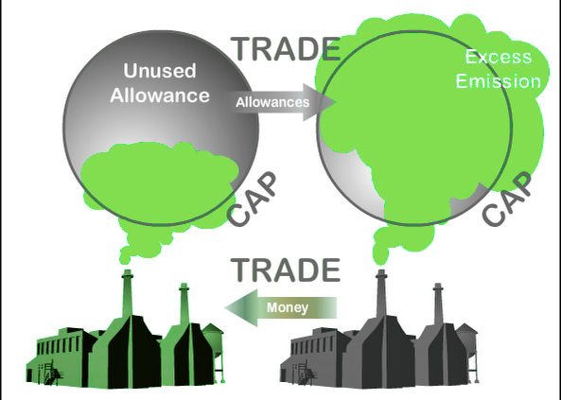
EU Emission Trading System (ETS)
Notes:
I suppose since the topic is Carbon Market that the EU ETS is been well explained before. Should I try to present it again?
The Largest Emission Trading System
CO₂, N₂O and PFCs
Cap on GHG emissions
Linear reduction on emissions of 1.74 to 2.2% every year.
Phases I, II, III, IV
Possible problems?

Slide 4
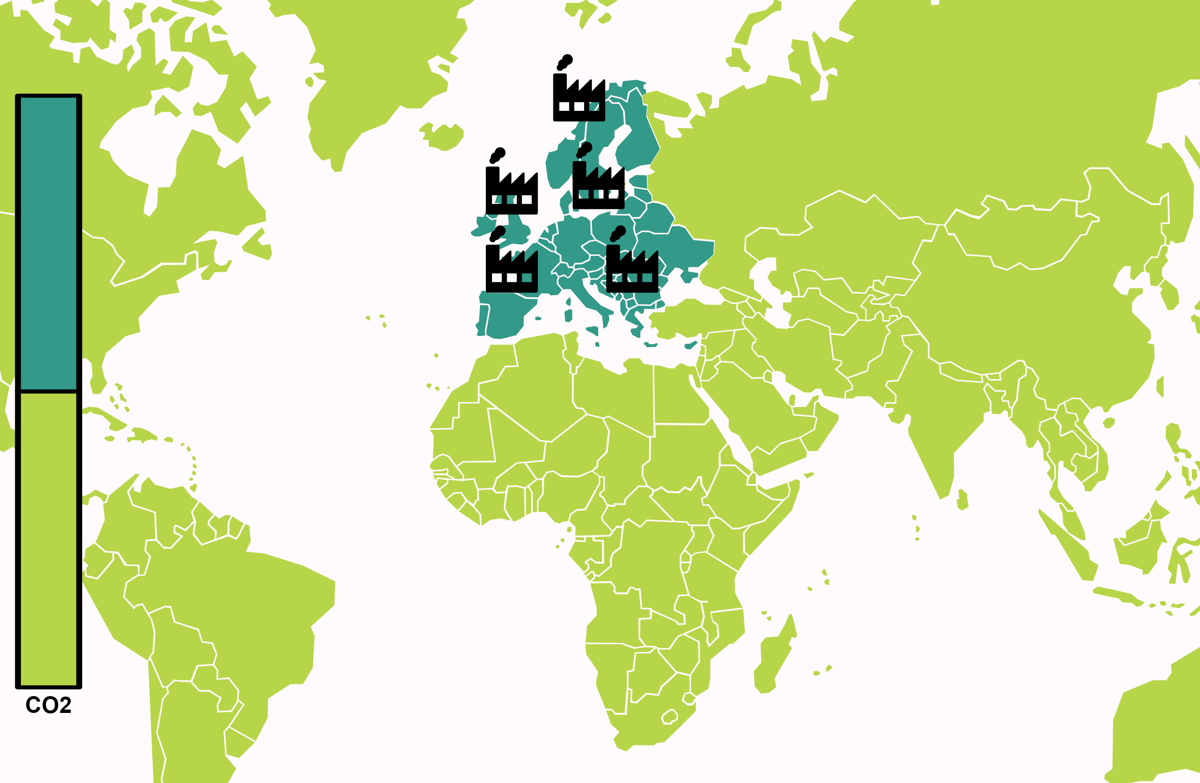
Carbon Leakage
Minimal σχέδιο που το περιγράφει
Notes:
What is it?
Αντί να μειώνονται οι ρίποι, απλώς μεταφέρονται εκτός του δικτύου. Άρα και ο στόχος δεν επιτυγχάνεται και η ΕΕ αποδυναμόνεται συγκριτικά με τους δίπλα «παίκτες».
Για να το διορθώσουμε αυτό: Grandfathering (φάση Ι,ΙΙ) ή Benchmark + free
Είναι όμως δίκαιο το σύστημα;

Slide 5
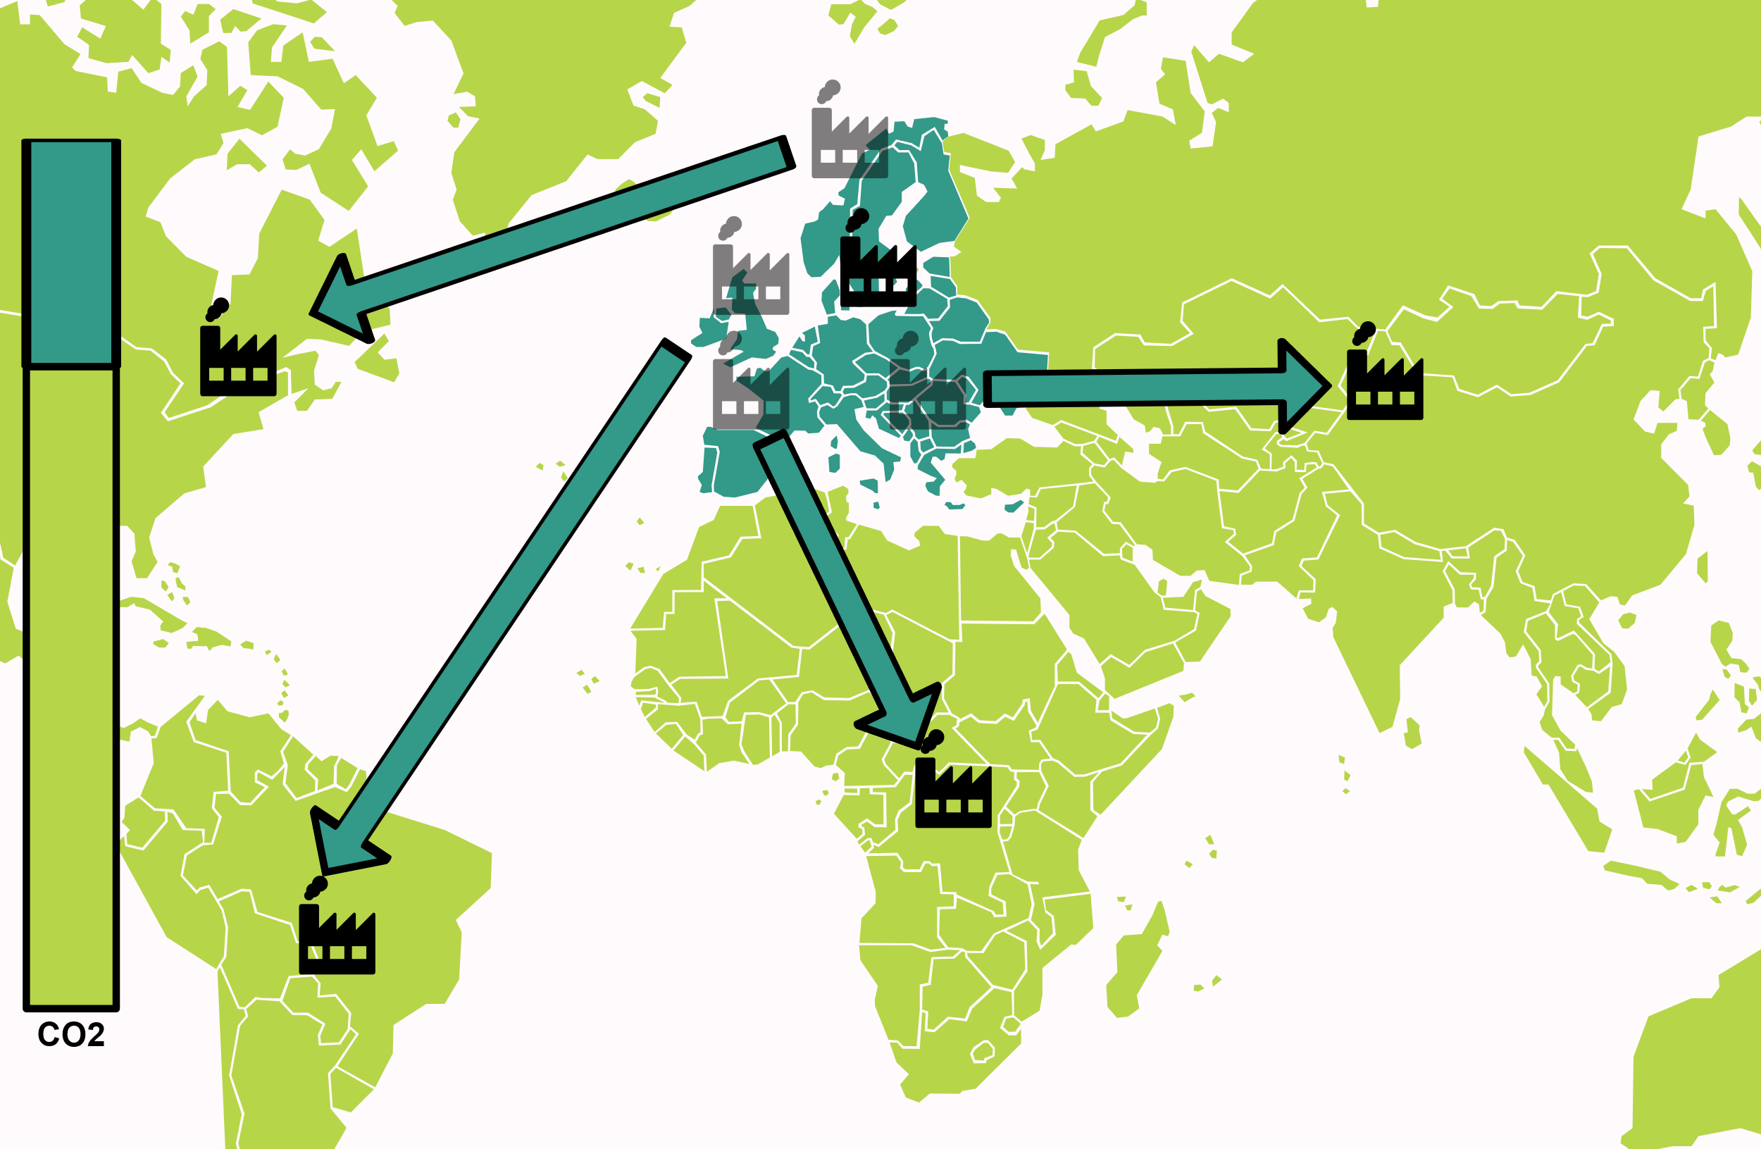
Carbon Leakage
Minimal σχέδιο που το περιγράφει
Notes:
What is it?
Αντί να μειώνονται οι ρίποι, απλώς μεταφέρονται εκτός του δικτύου. Άρα και ο στόχος δεν επιτυγχάνεται και η ΕΕ αποδυναμόνεται συγκριτικά με τους δίπλα «παίκτες».
Για να το διορθώσουμε αυτό: Grandfathering (φάση Ι,ΙΙ) ή Benchmark + free
Είναι όμως δίκαιο το σύστημα;

Slide 6
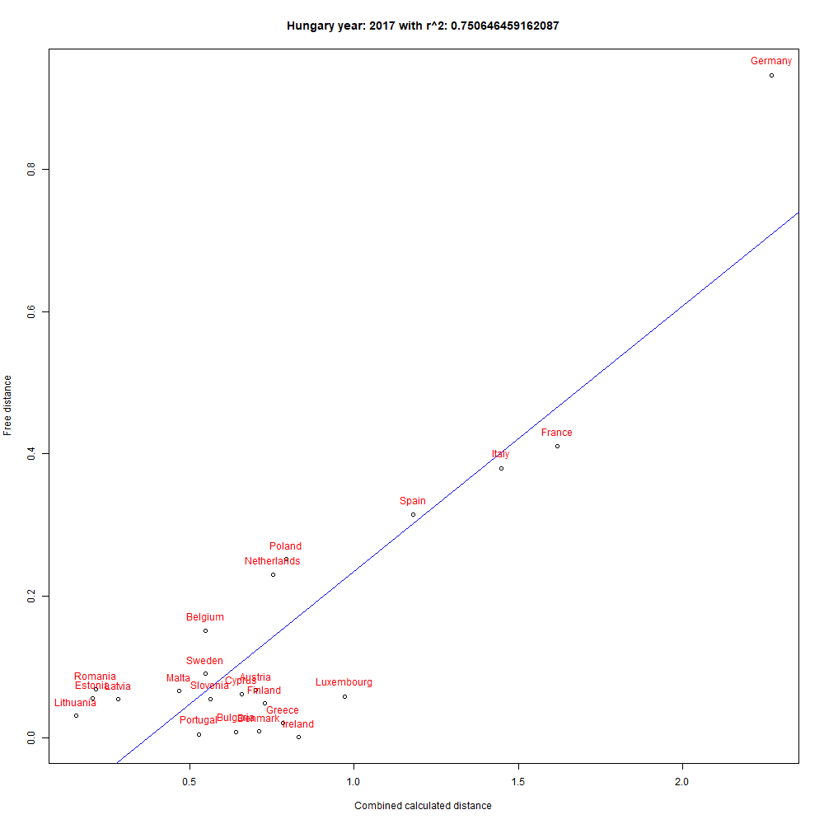
Equals treated
Equally?
Notes:
Designed to be fair between sectors
Is it fair between other Stakeholders? Θα εξετάσουμε τι συμβαίνει μεταξύ χωρών
How can this be measured? Equals, get Equal. Do they?
Βλέπουμε πως αποτυγχάνει κάπως, επομένως …

Slide 7
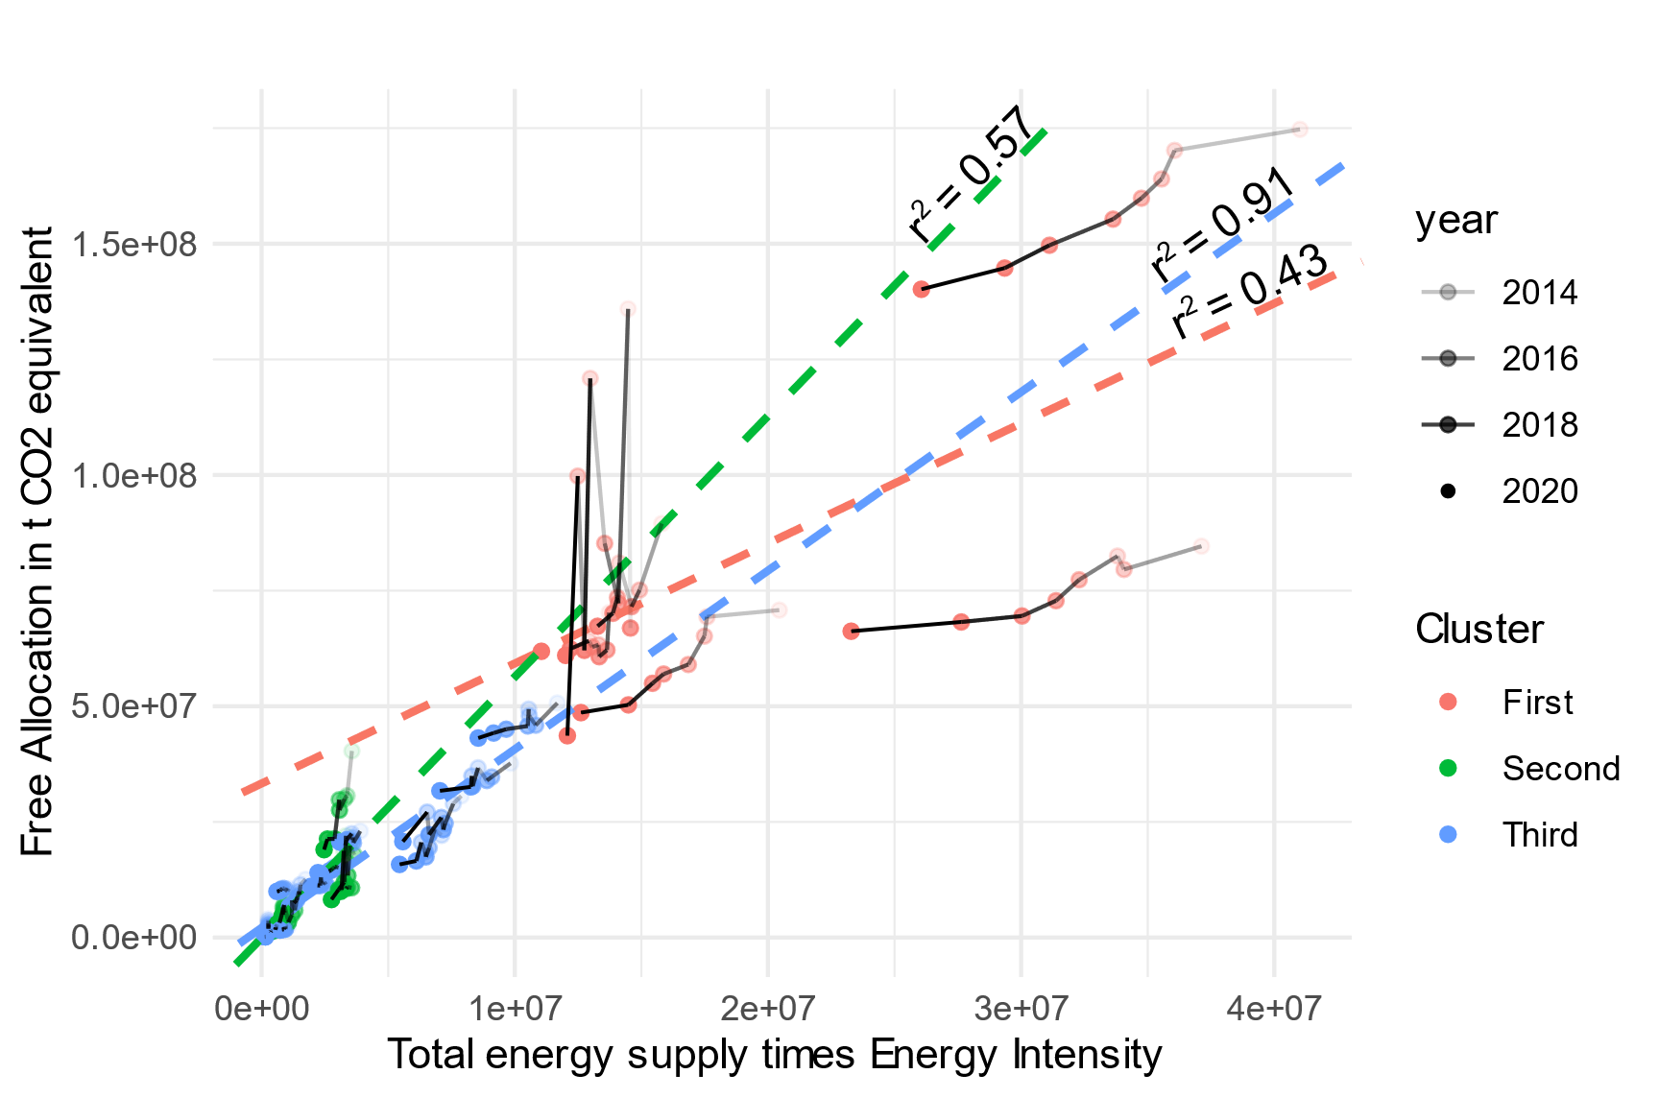
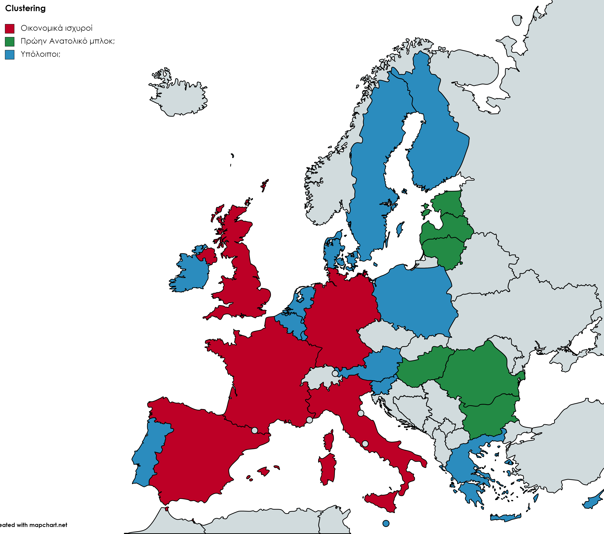
Intel through clustering
Αντίστοιχα αυτά θα έπρεπε να
Έρθουν στα χρώματα του
συνεδρίου
Notes:
Παίρνοντας αρκετά δεδομένα για τις χώρες, τις χωρίσαμε σε 3 συστάδες.
Η συστάδες εσωτερικά δείχνουν να εξηγούν καλύτερα το allocation, όχι όμως αναγκαστικά με βάση το ίδιο δεδομένο.
Το οποίο μας δείχνει ενδιαφέρουσες πληροφορίες, τις οποίες μπορούμε να μελετήσουμε αναλυτικά.
Θα μπορούσαμε να φτιάξουμε κάποιο μοντέλο το οποίο θα μπορούσε να μας βοηθήσει να καταλάβουμε γιατί είναι το allocation όπως είναι;

Slide 8

General LP to produce allocations
$$max\sum_{i}{\sum_{j}{v_{ij}\frac{{GDP}_{ij}}{e_{ij}}{GDP}_{i}^{pps}}}$$
Core Contrains:
$$\sum_{i}{\sum_{j}{v_{ij}<1}}$$
$$\sum_{j}{v_{ij}=v_{i} } and\sum_{i}{v_{ij}=v_{j} }$$
Example of extras:
$$a_{1}v_{j}^{′}≤\sum_{i}{v_{ij}≤a_{2}v_{j}^{′}} , where a_{1}=\min\left\{0.8, \frac{\overline{{GDP}^{pps}}}{{GDP}_{i}^{pps}}\right\}$$
Notes:
Αυτή είναι η πρότασή μας για ένα απλό αλλά ευέλικτο πρόβλημα βελτιστοποίησης, το οποίο μπορεί να παραμετροποιηθεί σε πολύ μεγάλο βαθμό και να μας δείξει διαφορετικές αναθέσεις ρίπων.
Επεξήγηση του LP
Λέμε πως αυτό είναι η πρόταση που θα χρησιμοποιήσουμε στο μέλλον για να συνεχίσουμε την έρευνα σε αυτό.
Ίσως εδώ να πρέπει να δείξουμε και κάποια allocations που προκύπτουν διαφορετικά με αυτό.

Slide 9
Thank you for your attention!
First Name Last Name of Presenting Author -> only your name - “Open Sans Semibold 15”
name@address.com -> only your email address - “Open Sans Regular 12”
*Please keep this slide on display to allow interested colleagues to note your email address. You will have 3min for live Q&As.

Slide 10
Demo - “Open Sans Semibold 28”
Body Text - “Open Sans Regular 12”
Χρώματα:
b7d549
339989
fffafb
000000

